Slide 1
Inkluzivní vzdělávání a podpora dětí a žáků ohrožených školním neúspěchem

Slide 2
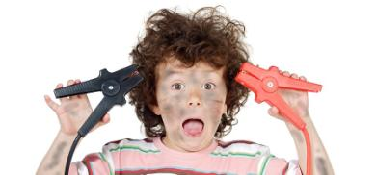
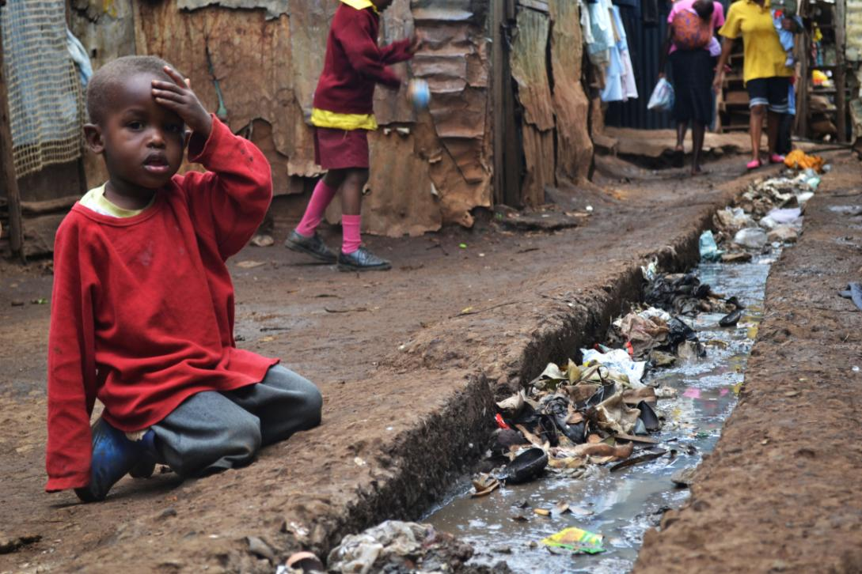
Žákem se speciálními vzdělávacími potřebami se podle novely školského zákona rozumí žák:
Úkol pracovní skupiny „Inkluze“
se specifickými poruchami učení a chování
Nastavit a rozpracovat strategické cíle rozvoje této oblasti v Moravskoslezském kraji tak, aby každá škola díky realizovaným projektům a aktivitám mohla poskytnout nebo zajistit v rámci inkluze kvalitní vzdělávání všem žákům.
se zdravotním postižením
dlouhodobě nemocný nebo s psychickým onemocněním
pocházející z nepodnětného sociálního prostředí
s odlišným mateřským jazykem
nadaný nebo mimořádně nadaný

Slide 3
Některé z bodů SWOT analýzy:
úpravy škol na bezbariérové
speciální a sociální pedagog, logoped, asistent učitele,…
financování mimoškolních aktivit
vybudování školních poradenských pracovišť
vzdělávání pedagogů (nejen inkluze)

Slide 4
Děkuji za pozornost
Mgr. Naděžda Pavlisková

